Slide 1
К проекту решения Собрания депутатов Большекрепинского сельского поселения «Об утверждении отчета об исполнении бюджета Большекрепинского сельского поселения Родионово-Несветайского района за 2023 год»

Slide 2
Основные понятия

Slide 8
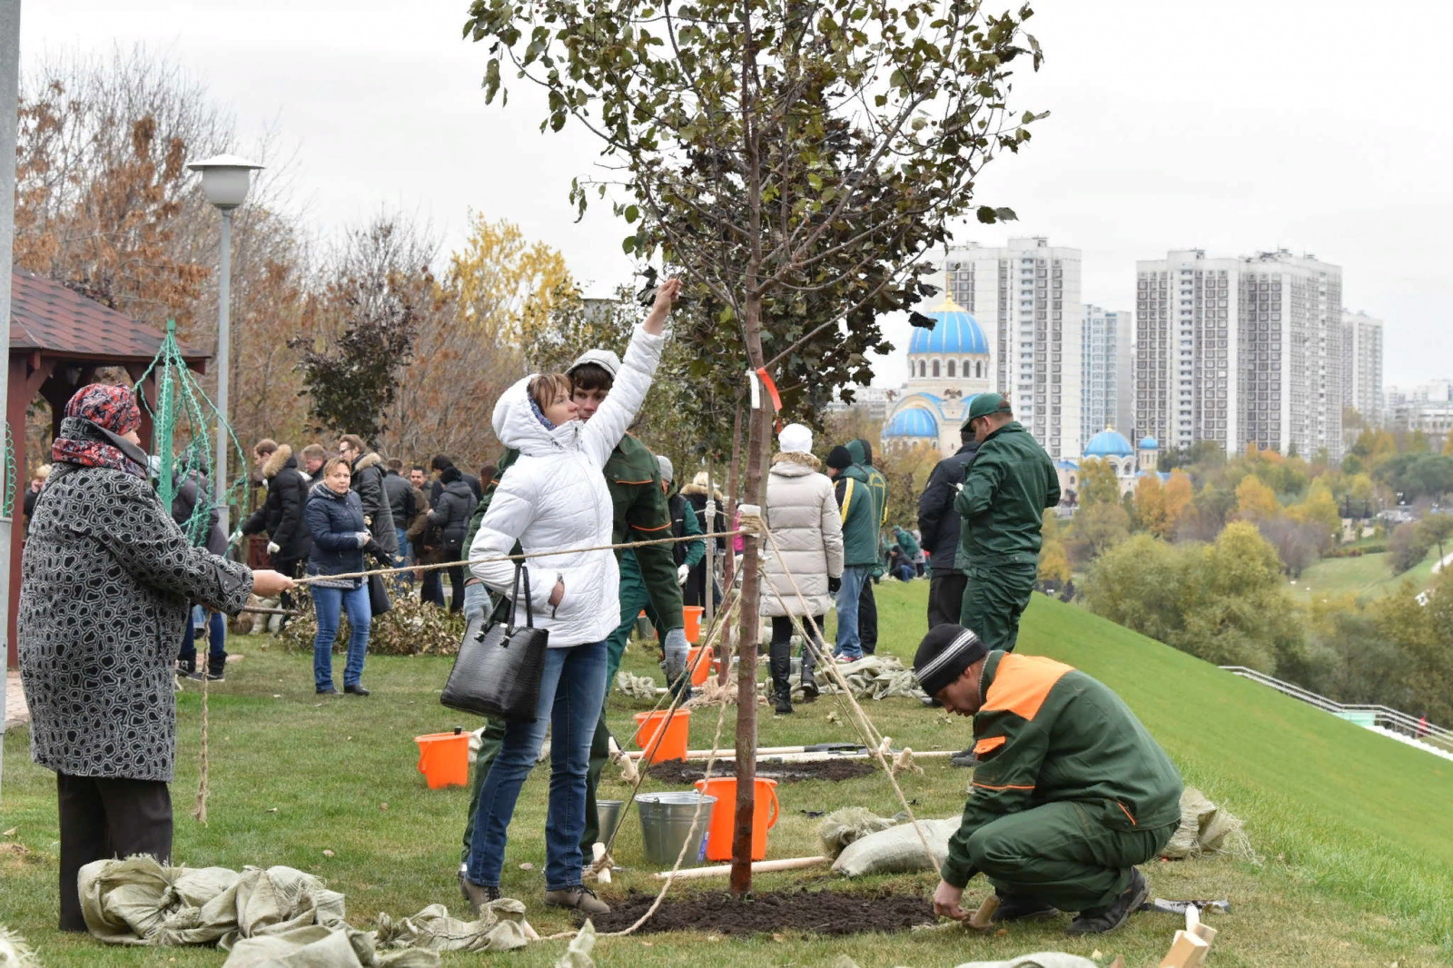
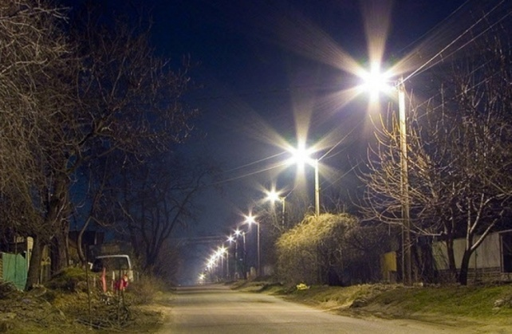
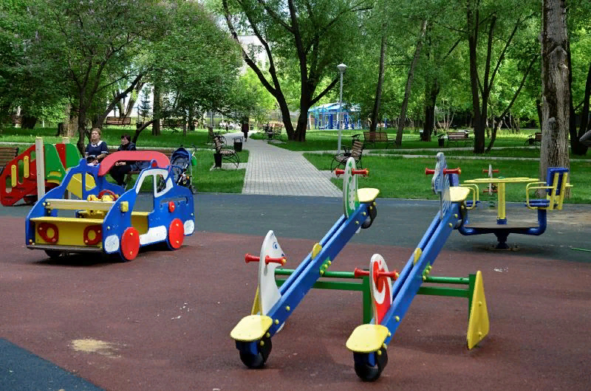

Slide 10
Остаток средств на счетах Администрации Большекрепинского сельского поселения на 01.01.2024 года
Остаток средств на едином счёте бюджета муниципального образования «Большекрепинское сельское поселение» по состоянию на 1 января 2024 года составил 728,0 тыс. рублей, из них целевых средств нет.

Slide 11
Итоговые показатели отчета об исполнении бюджета поселения за 2023 год
Исполнение доходной части бюджета составляет 22735,5 тыс. руб., план выполнен на 98,6 %;
Исполнение расходной части бюджета составляет 22672,1 тыс. руб., план выполнен на 95,6 %.
Профицит бюджета составил 63,4 тыс. рублей

Slide 12
Благодарим за внимание!

